Slide 1
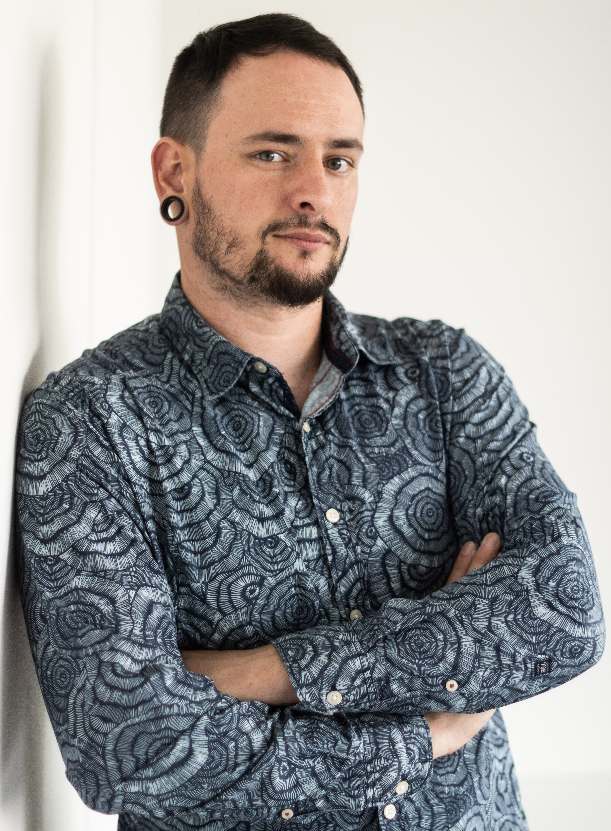





Kévin RICOU
Développeur web et web mobile
MES OBJECTIFS
06.88.06.92.81
Devenir développeur web, et me spécialiser dans le front.
Approfondir mes connaissances ainsi que continuer à apprendre de nouveaux langages et outils.
ricoukevin@yahoo.fr
47Boulevard Jean Brunhes
31300 Toulouse
COMPETENCES ET LANGAGES INFORMATIQUE
www.linkedin.com/in/kevin-ricou-dev
Compétences
Back-end
PHP / MySQL / Symfoniy
Front-end
HTML5 / CSS3 / JavaScript /
Jquery / Bootstrap
Contrôle qualité
Lecture de plan
Relation client
CMS
Polyvalent
Wordpress / Druppal
FORMATION
Formation développeur web et web mobile Formation avec WebForce3
Formation développeur web Formation en autodidacte avec openclassrooms
CAP Carrossier CFA de Bourges
Personnalité
2019
2019
Curieux
Volontaire
Sociable
2004-2006
EXPERIENCE PROFESSIONNELLE
Créatif
Dynamique
2017 – 2018
SIGMAPHI Vannes Préparateur peinture et finition montage Réalisation de pièces pour accélérateur à particules.
DEDIENNE AEROSPACE Toulouse Mécanicien aéronautique et SAV Conception et réalisation de prototype aéronautique, et relation client en B to B.
FAURECIA Theillay Contrôleur qualité Pour le compte de McLaren et le groupe PSA.
Centres d'intérêts
2015 – 2017
2006 – 2014
Rétro gaming
Apprendre à coder
BMX/snow/surf

